Slide 1
LINGUA E TRADUZIONE PORTOGHESE I
Dipartimento di Scienze Giuridiche, del Linguaggio, dell’Interpretazione e della Traduzione
Prof.ssa Nancy Lemos Dos Reis| nancy.lemosdosreis@units.it

Slide 2
Sumário da aula n°3 e n°4
Terça – feira, 09 (nove) de novembro de 2021 (dois mil e vinte e um)
Pequena revisão da aula anterior
As nacionalidades – Verbo ser + nacionalidades.
Ouvir com atenção e compreender.
Continuação dos sons do português europeu – vogais e consoantes
Ditongos, dígrafos, grupos de consoantes.
Artigos definidos e indefinidos. Exercícios
Ditado.
Tpc’s

Slide 3
QUE NERVOS!
Stop!
… a professora ontem não se apresentou!!!!

Slide 4
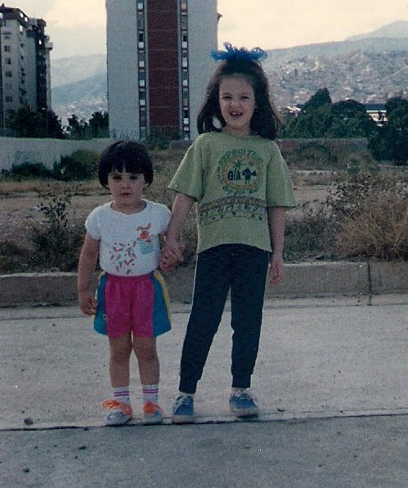
Olá! eu chamo-me Nancy Lemos Dos Reis.
E sou a vossa professora de português!
Nasci em Caracas na Venezuela, e sendo filha de emigrantes portugueses tenho a nacionalidade venezuelana e portuguesa e isso faz de mim uma lusodescendente.
Por isso eu falo espanhol e português. Aprendi o inglês na escola e acho que me desenrasco muito bem com o italiano!
A minha irmã
chama-se JENNY
Caracas nos anos 90!

Slide 5
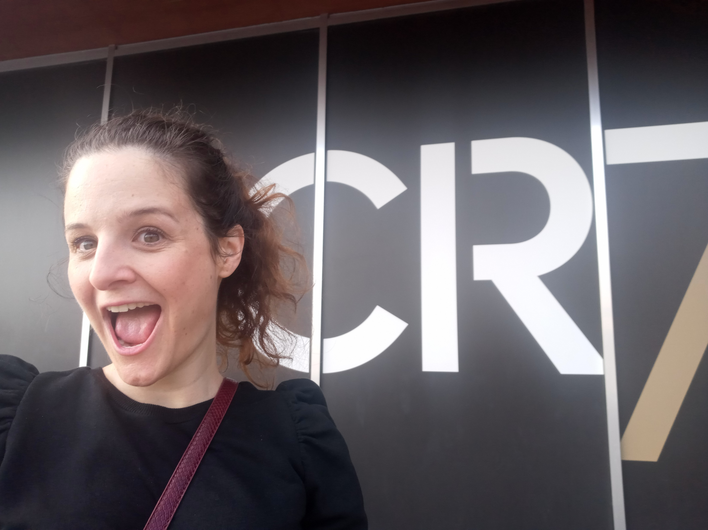
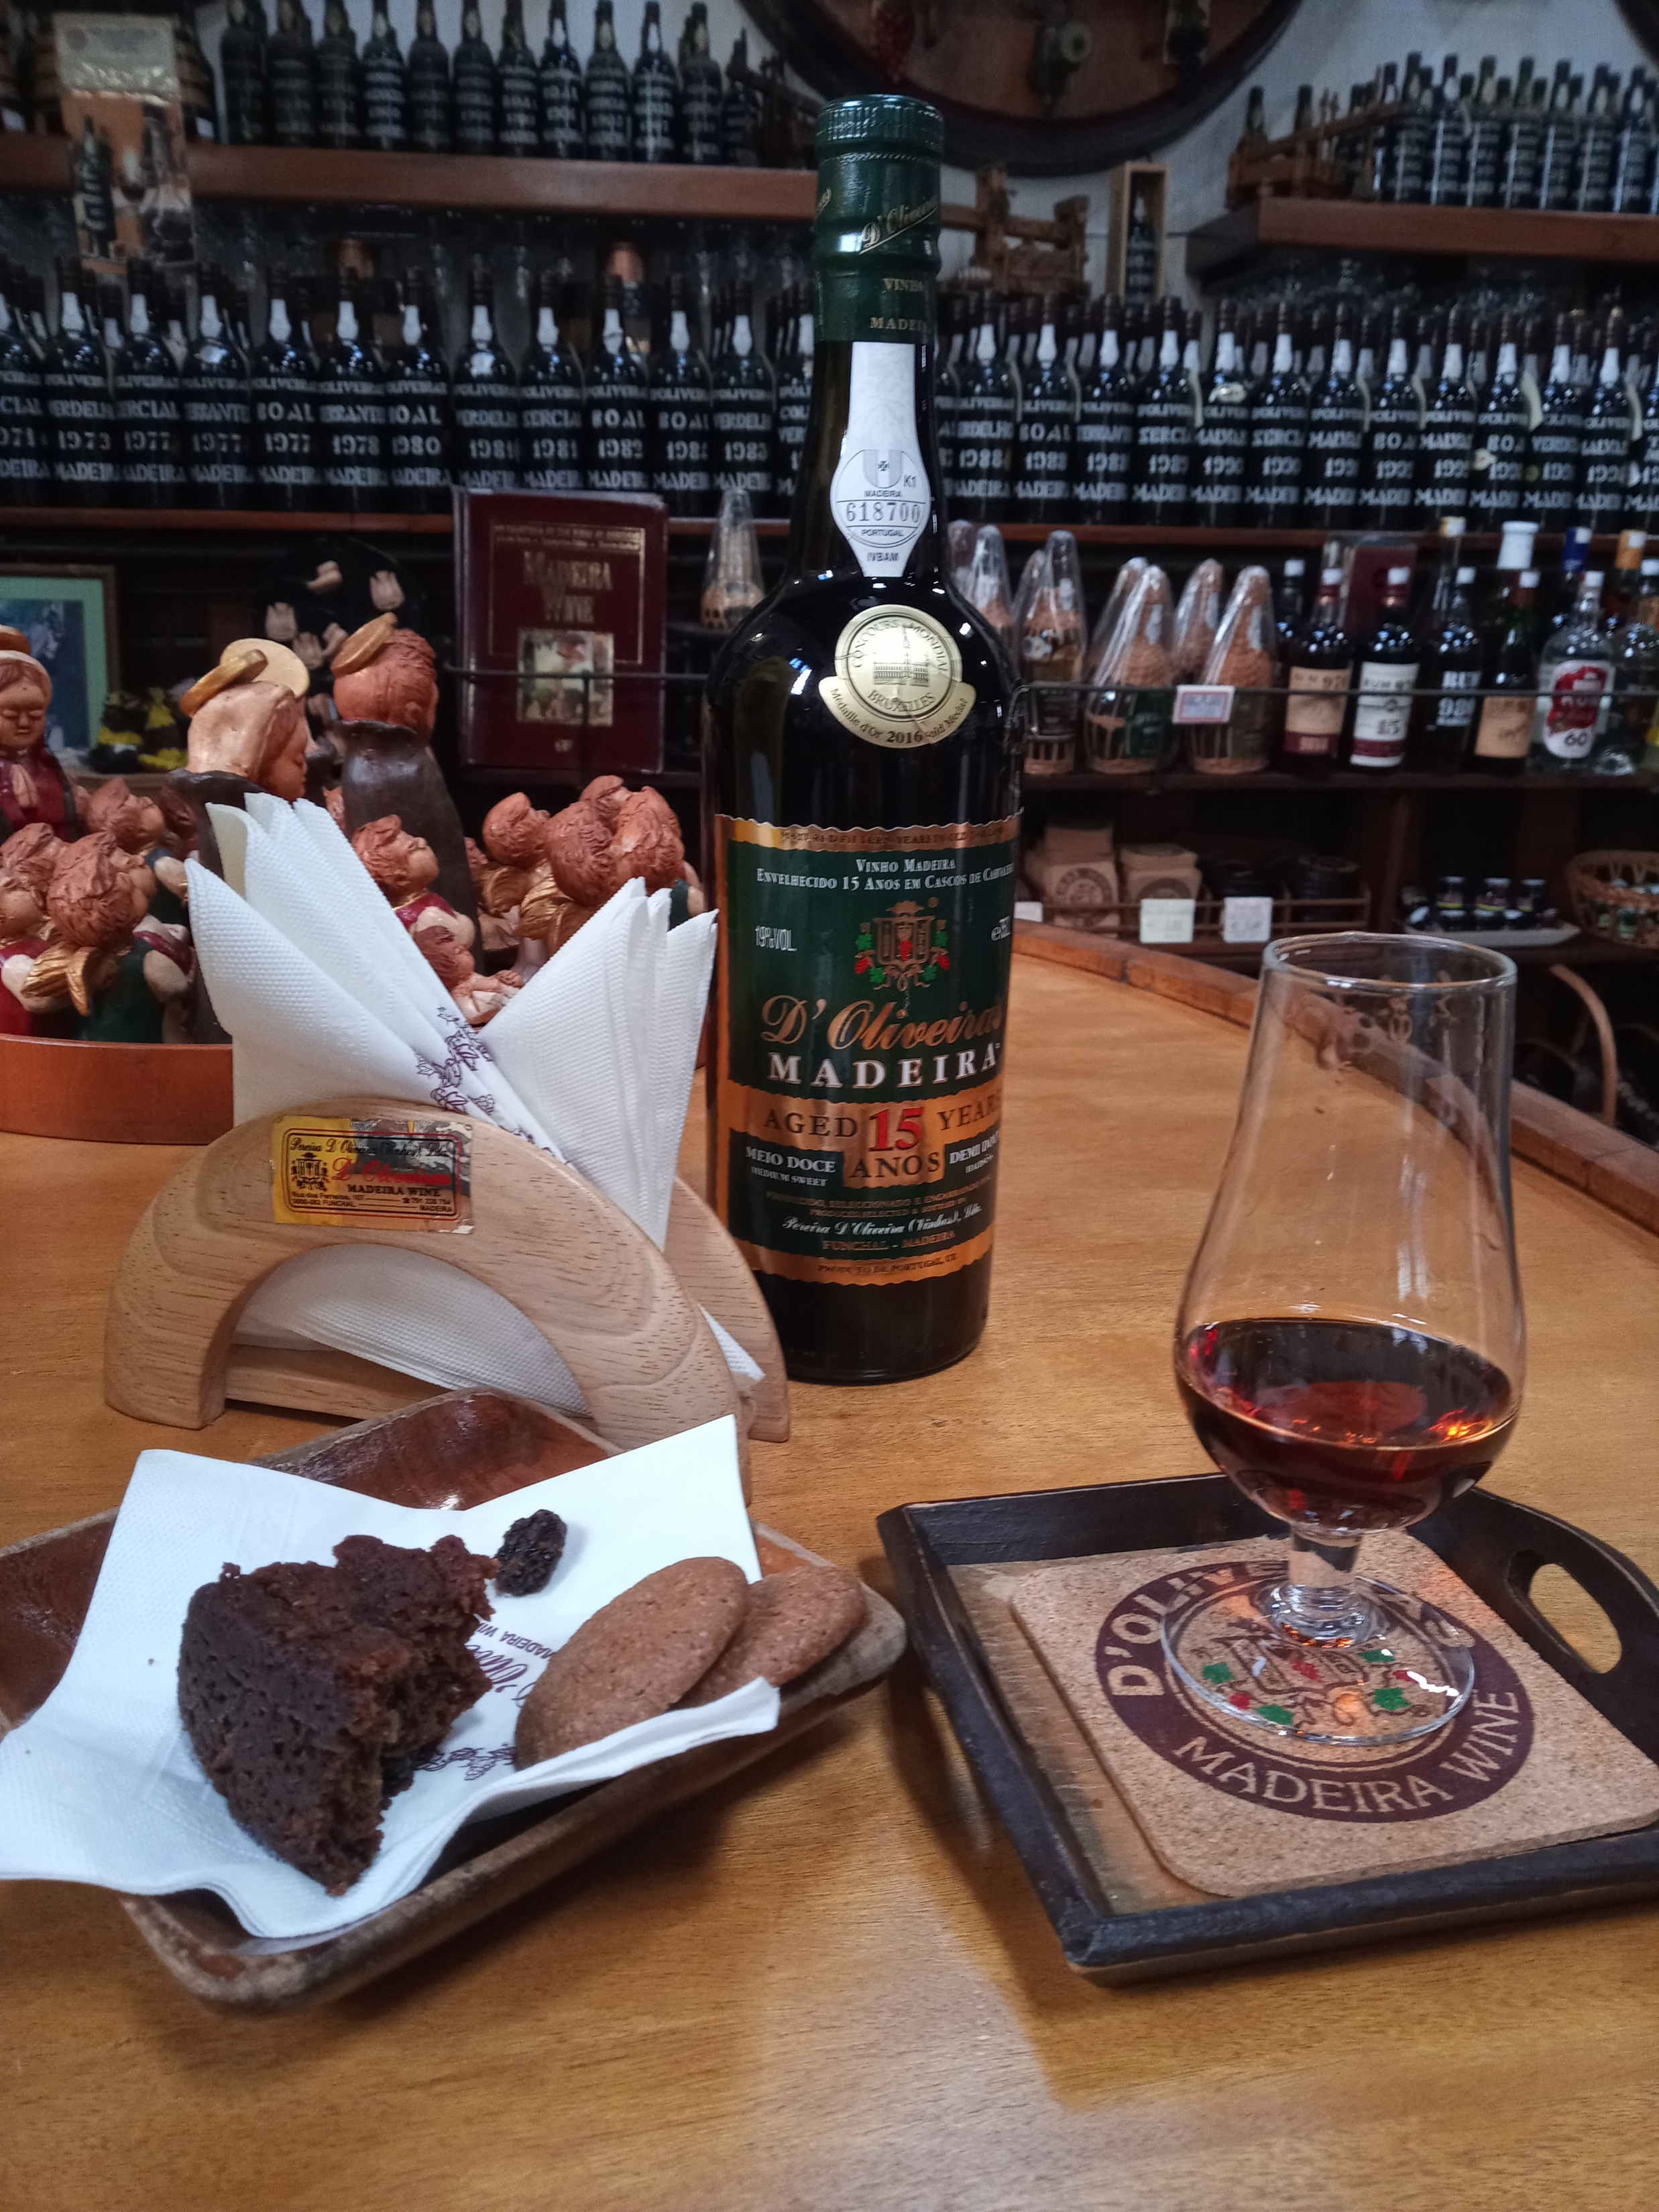
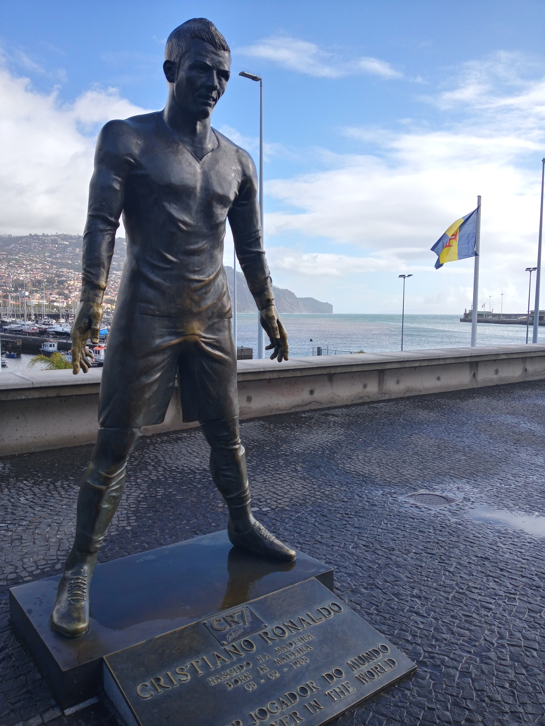
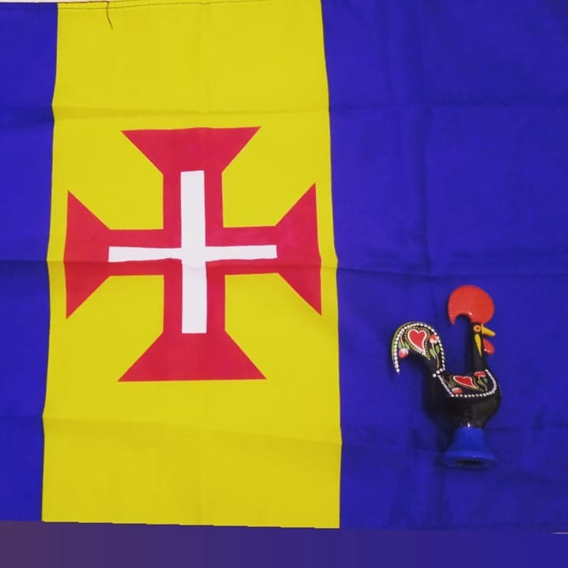
Quem é ela? Não a conheço.
Quem é ele?
________ Cristiano Ronaldo.
O melhor simmmm!
Em teoria _______ a minha professora de português.
Quando me perguntam de onde sou?
Normalmente respondo que sou portuguesa e madeirense porque sou da ilha da Madeira.
Eu
Tu
Ele/ela
Nós
Vós
Vocês
Eles/elas

Slide 6
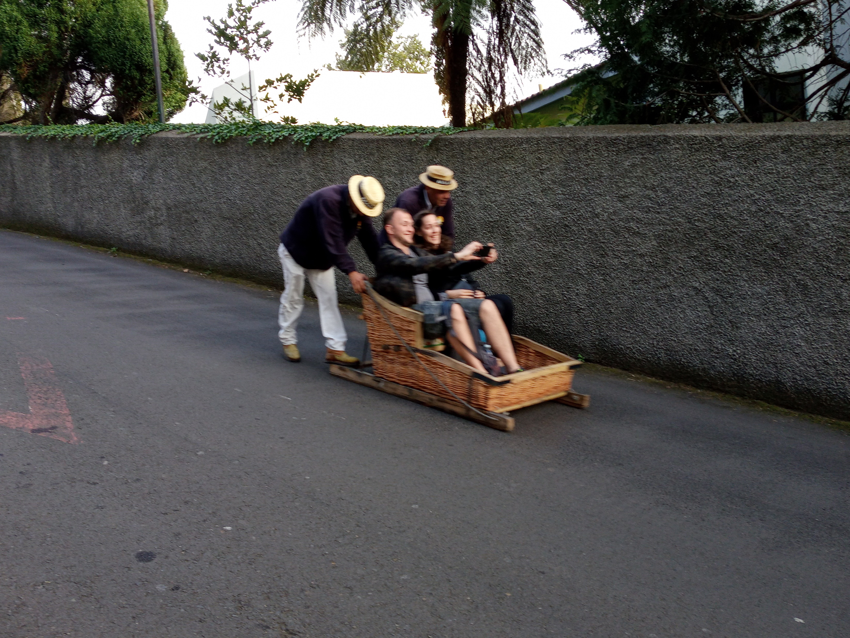
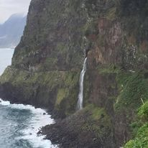
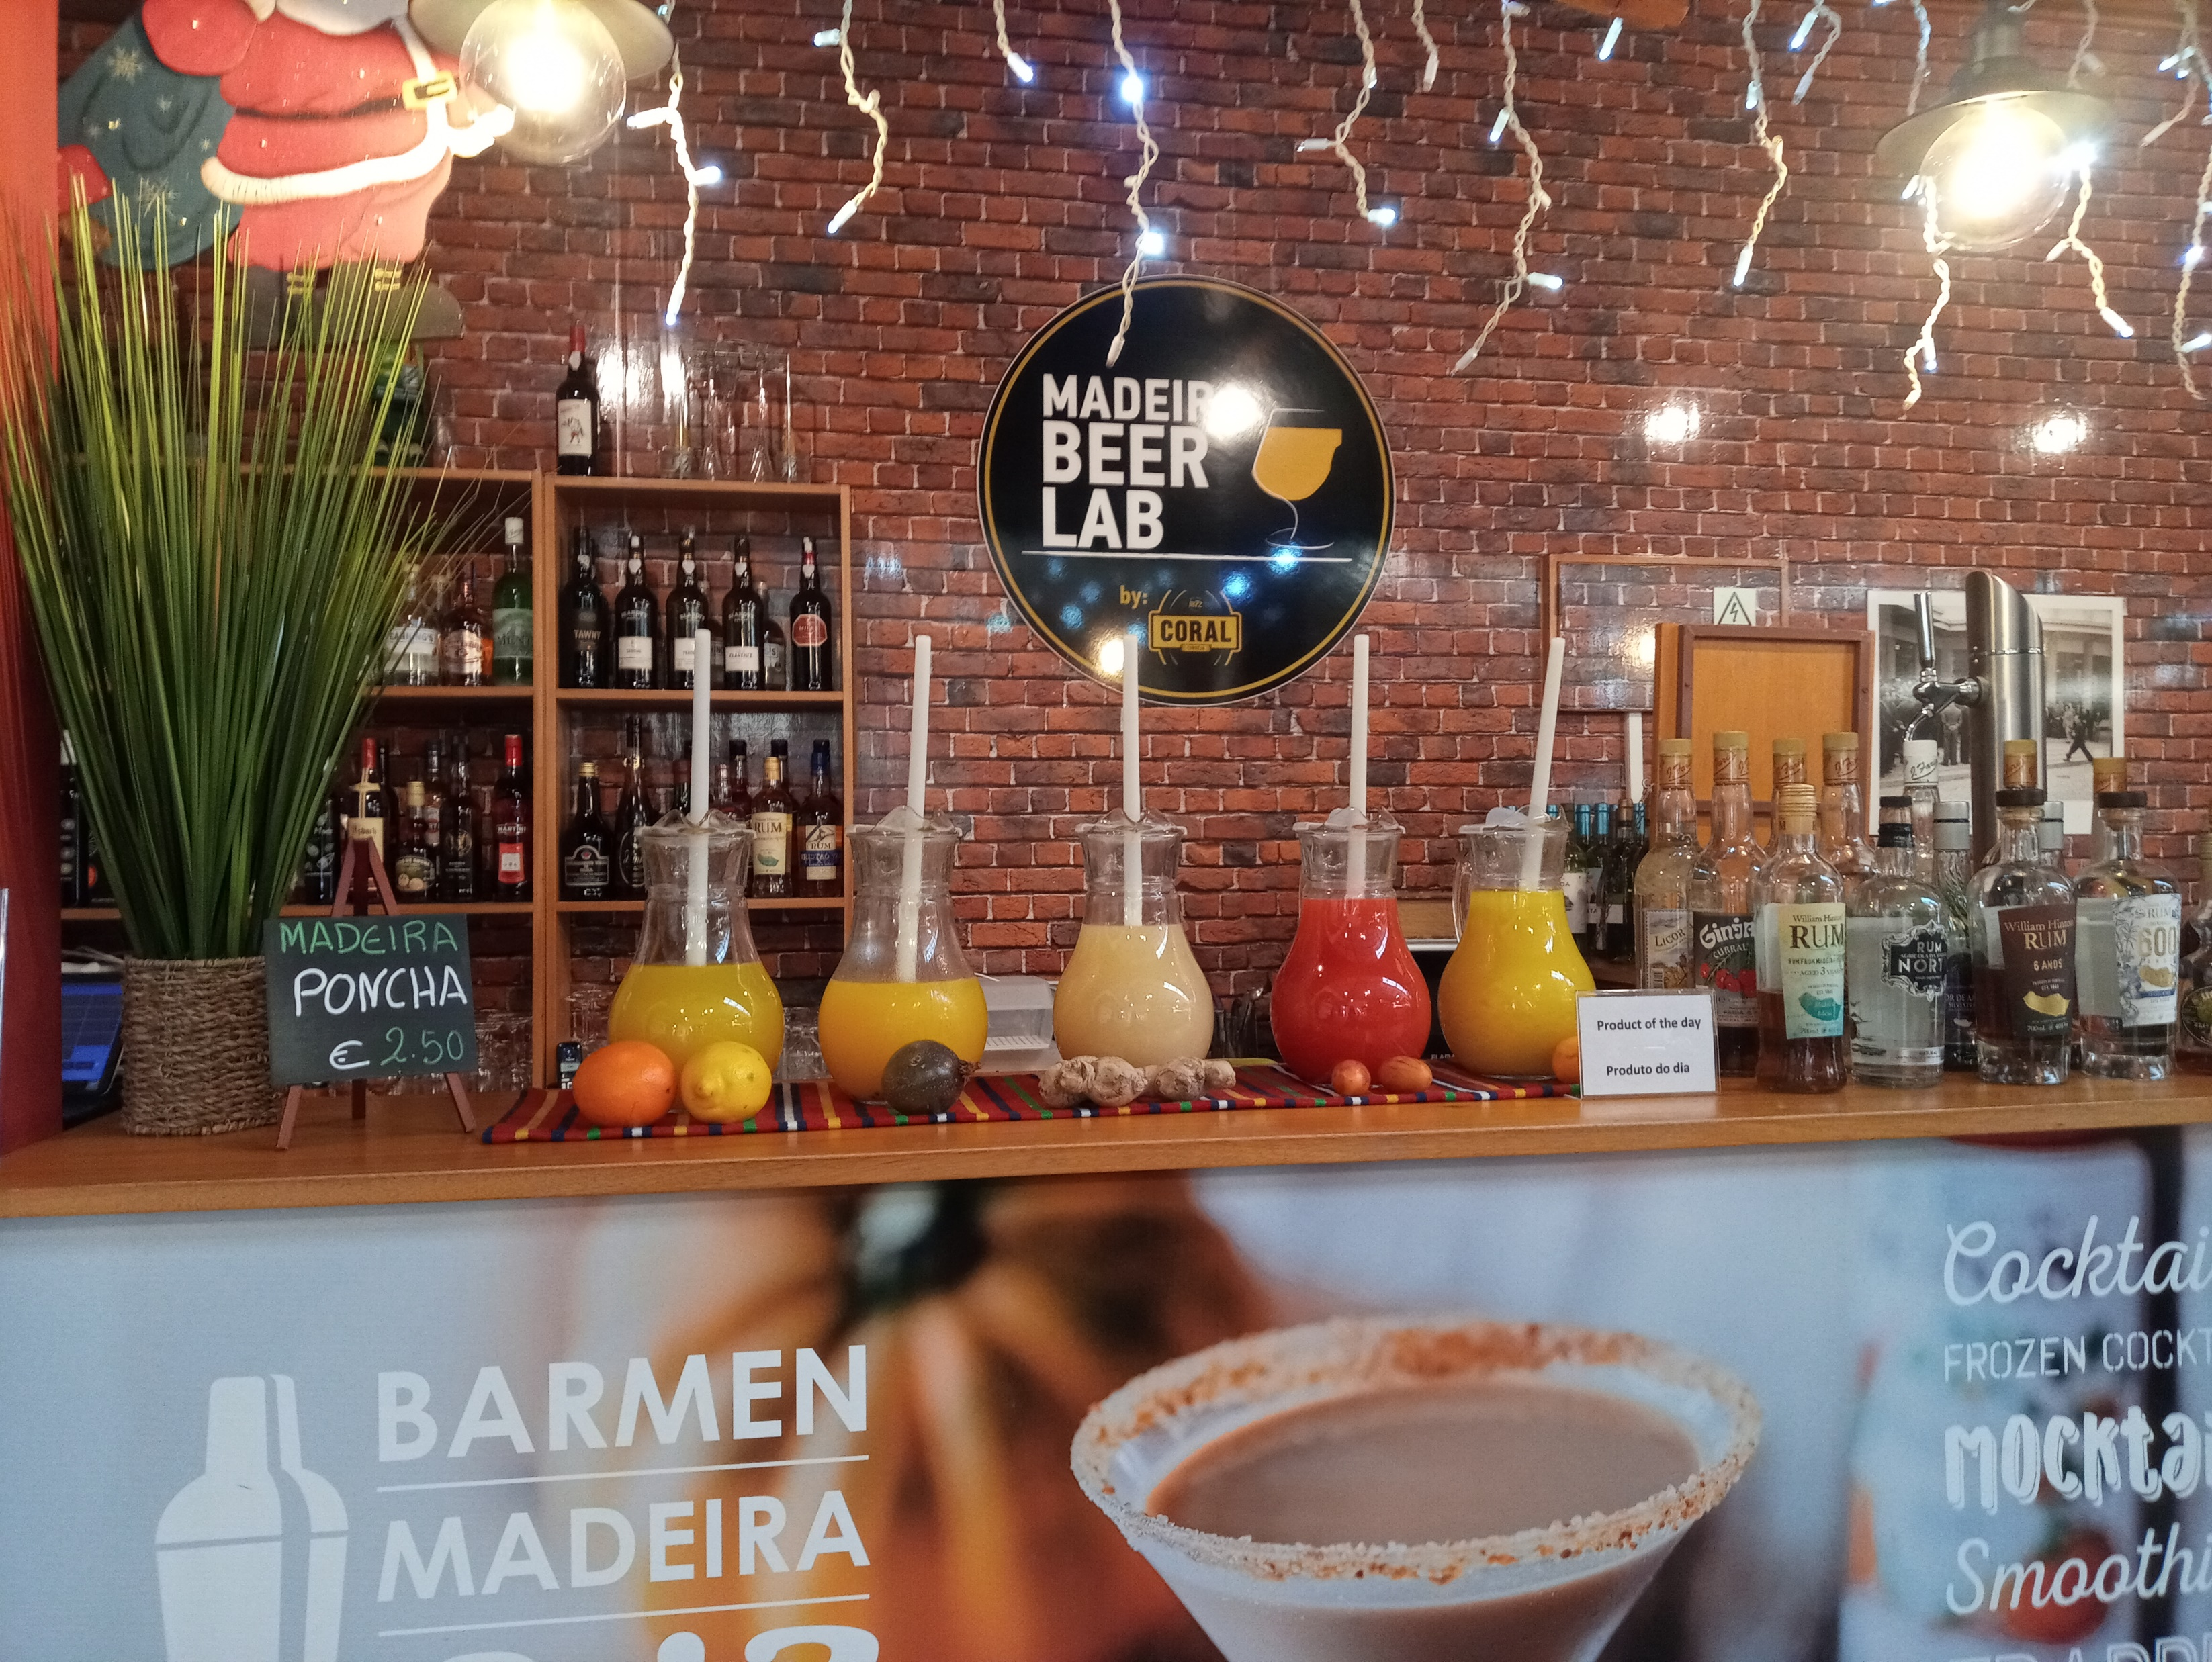
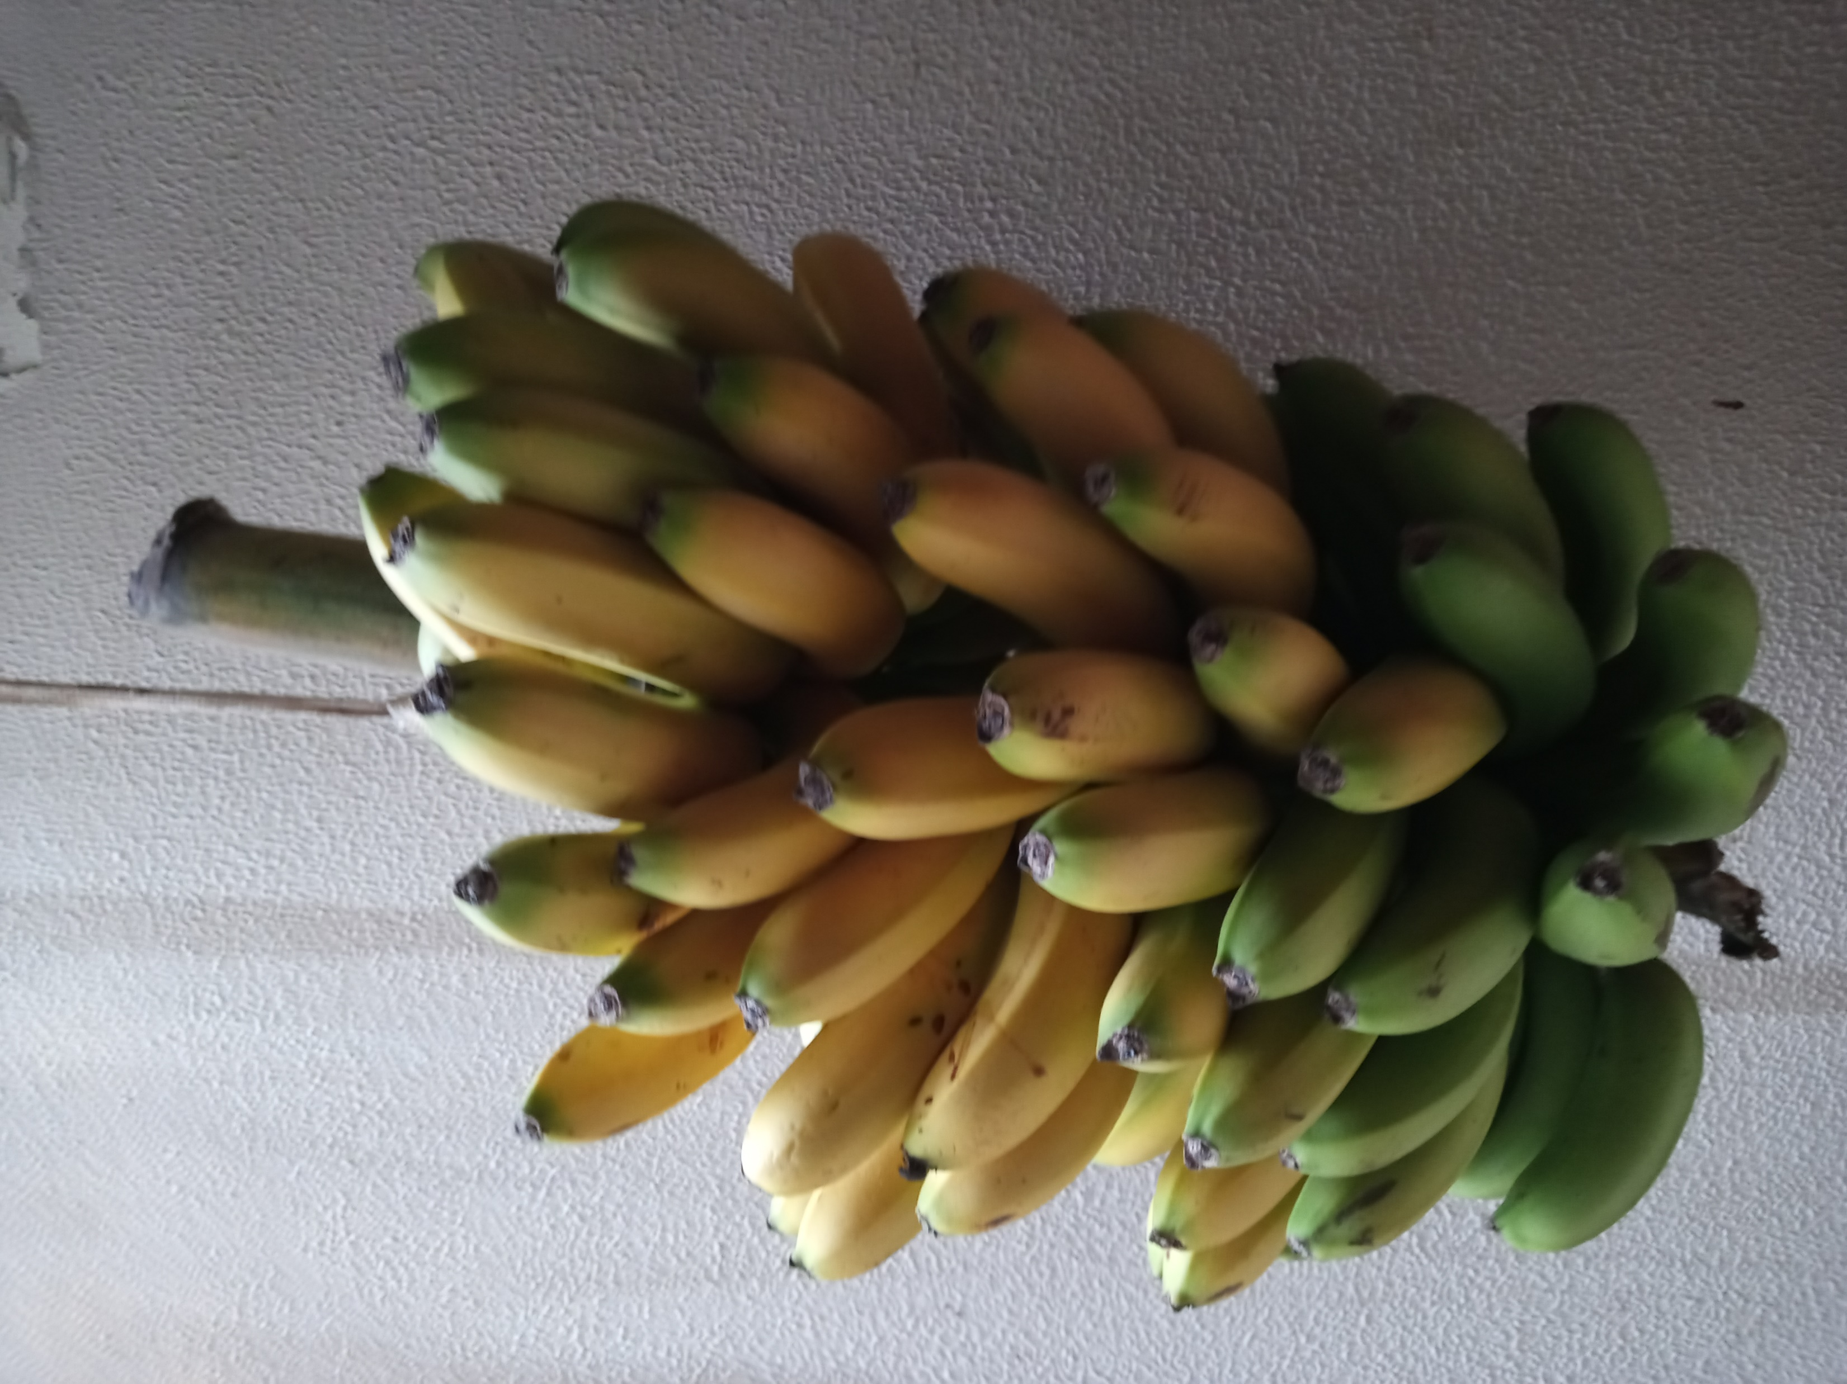
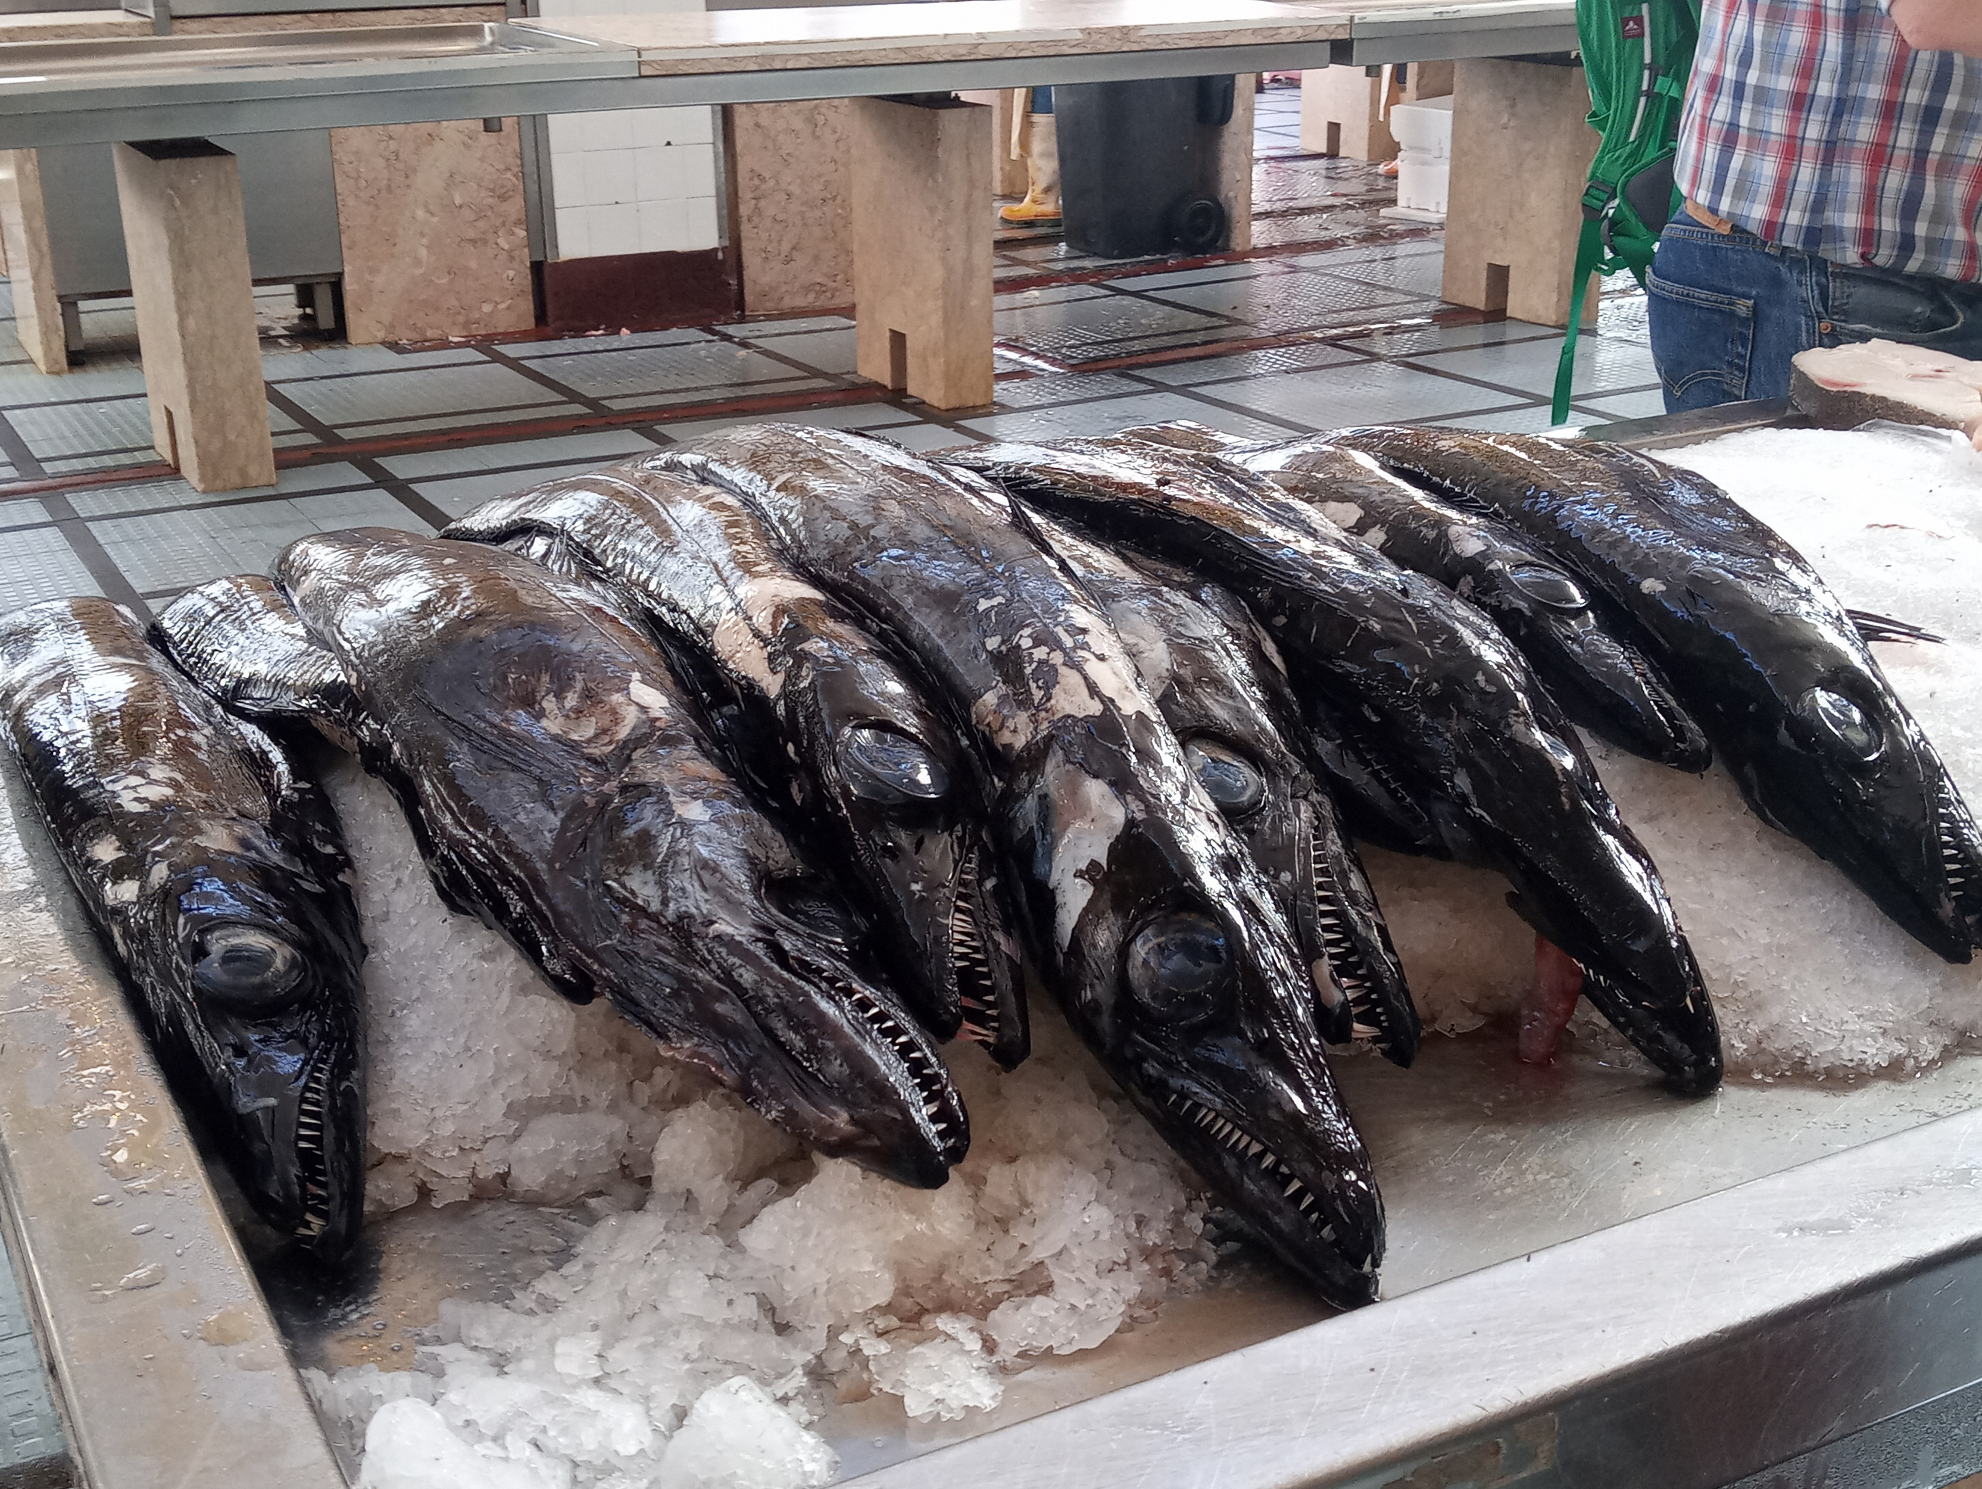
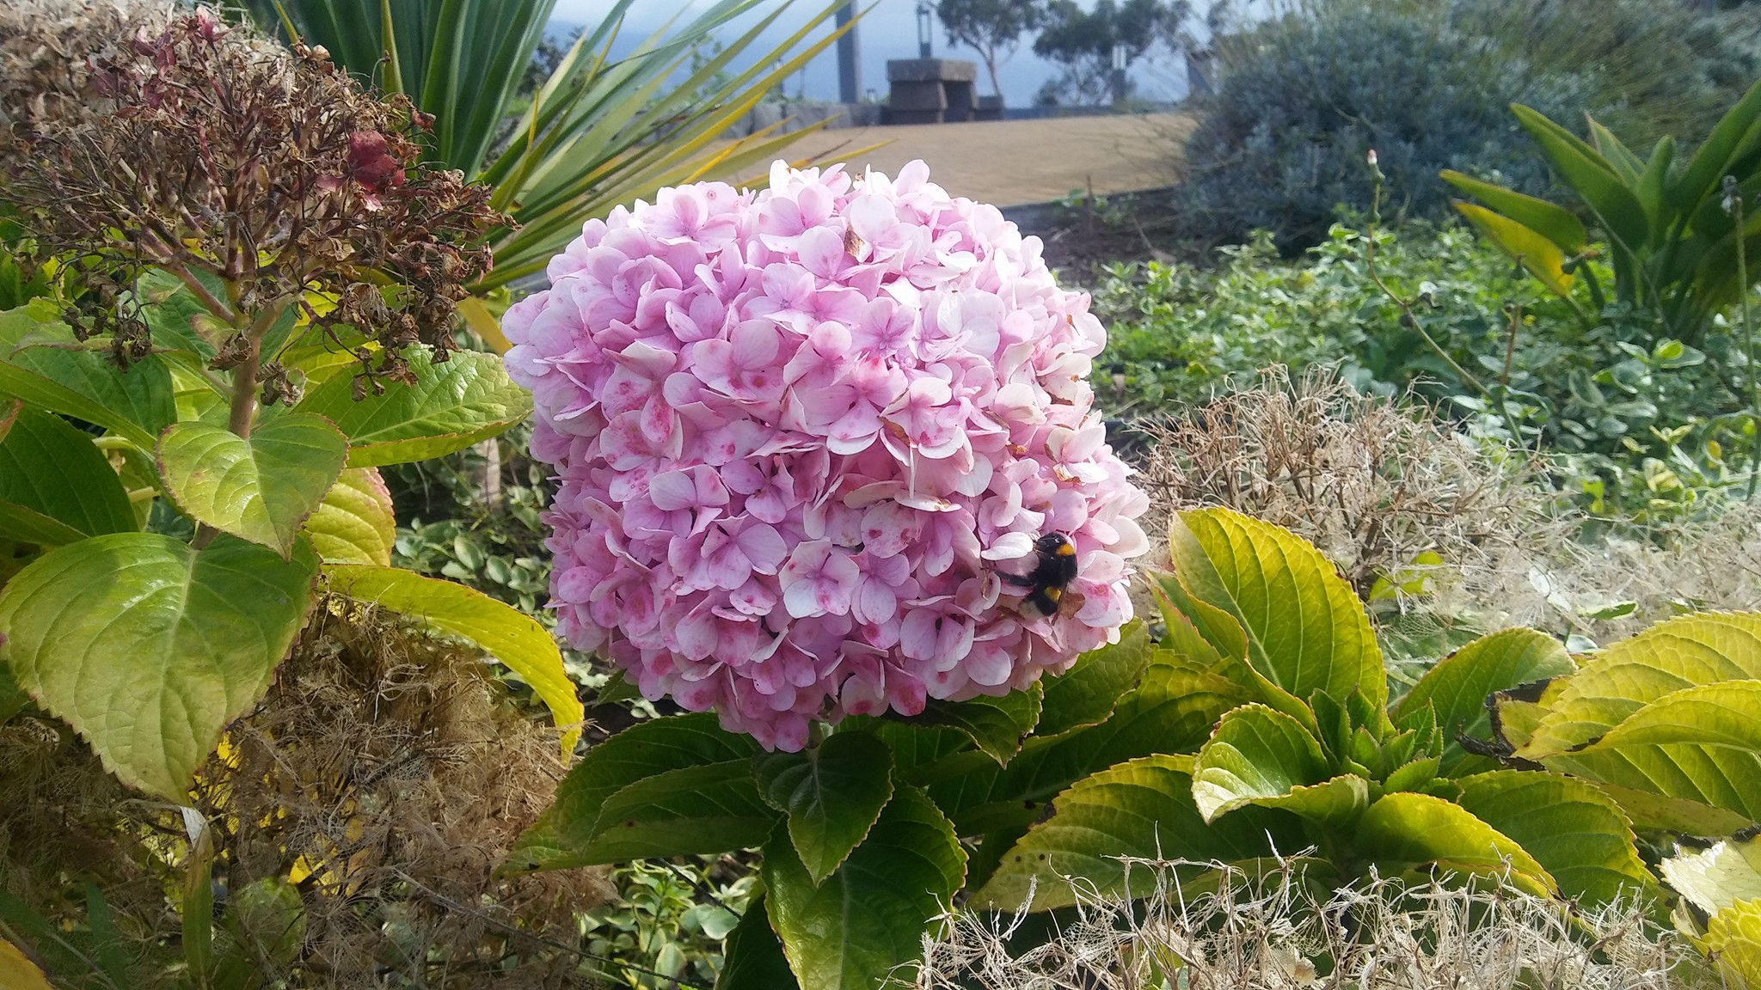
Venho da Ilha das flores, das frutas e animais exóticos e nós divertimos lançando uma cadeira de vimes pela ladeira abaixo.
Peixe espada preto madeirense ☺

Slide 7
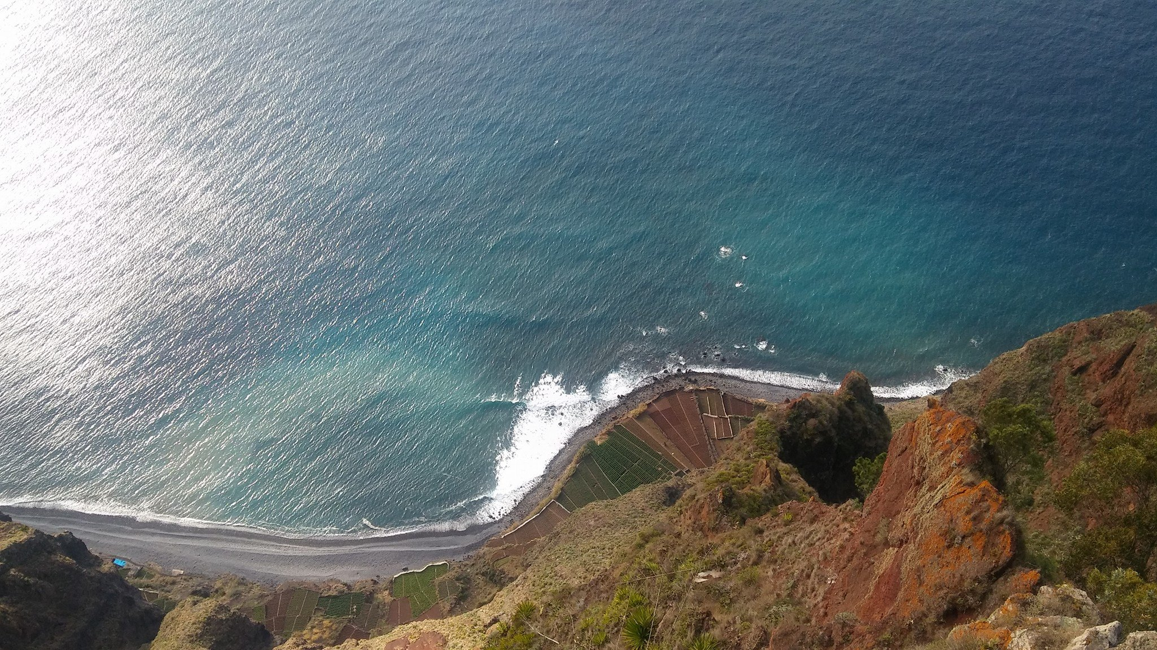
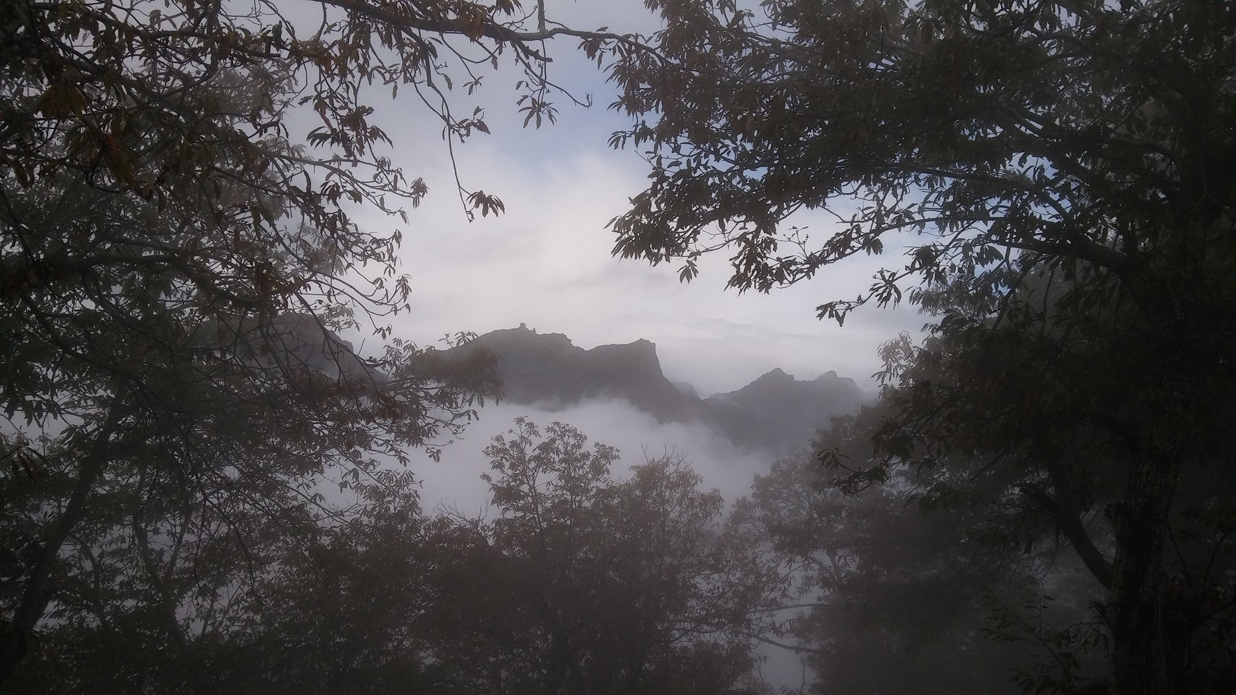
Alto lá!
Parem tudo agora mesmo!
Professora mas nós temos uma curiosidade…

Slide 9
Revisão da aula anterior
ATENÇÃO 👩🏻‍🏫
O boa noite em português pode ser considerado“buonanotte”o “buonasera” dependendo do contexto em italiano
Boa noite
Bom dia
Boa tarde
Bom dia
Normalmente começamos a dizer boa tarde a partir do meio dia / das doze horas (12:00)
Fonte: Livro Passaporte para português 1

Slide 10
Revisão da aula anterior, continuação…
Fonte: Livro Passaporte para português 1

Slide 11
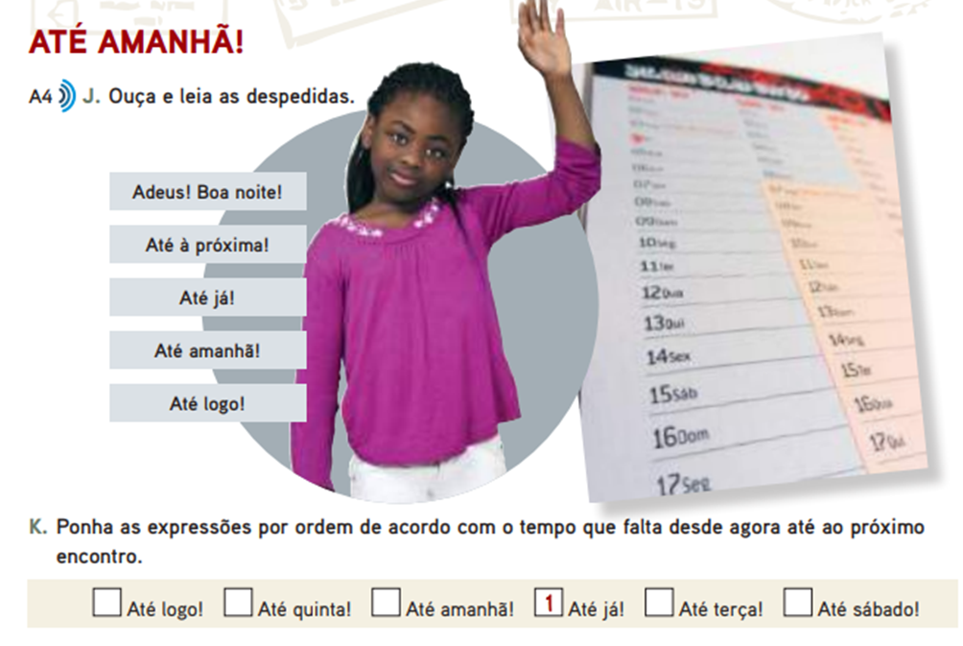
Revisão da aula anterior, continuação…
Resolução:
1) Até já!
2) Até logo!
3) Até amanhã!
4) Até quinta!
5) Até sábado!
6) Até terça!
Fonte: Livro Passaporte para português 1

Slide 12
As nacionalidades
QUE LINGUAS FALA?
VOCÊ É FRÂNCES?
TU ÉS MEXICANA?
ELA É CUBANA?
ELE É CHILENO?
TU ÉS VENEZUELANO?
COMO SE CHAMA?
QUAL É A SUA NACIONALIDADE ?
QUAL É A SUA PROFISSÃO?
QUAL É O SEU E-MAIL?
QUAL É O SEU NÚMERO DE TELEFONE?
Fonte: Livro “ENTRE NÓS 1 – MÉTODO DE PORTUGUÊS PARA HISPANOFALANTES ”

